Slide 1
Виробництво тканин, одягу, взуття
9 клас

Slide 2
Склад легкої промисловості
Текстильна промисловість
Виробництво одягу
Виробництво шкіри та взуття
Виготовлення виробів з хутра
Галантерейне виробництво

Slide 3
Чинники розміщення легкої промисловості
Трудові ресурси (жінки)
Споживач
Сировина

Slide 4
І. Текстильне виробництво
Бавовняна промисловість
Вовняна промисловість
Шовкова промисловість
Лляна промисловість
Конопляно-джутова промисловість
Трикотажна промисловість

Slide 5
Види волокон
Природні
Хімічні
1. Рослинні (бавовник, льон, коноплі, джут, агава)
2. Тваринні (вовна тварин, кокони шовкопряда)
3. Мінеральні (азбест)
1. Штучні (віскоза)
2. Синтетичні (капрон, нейлон, лавсан, нітрон)

Slide 6
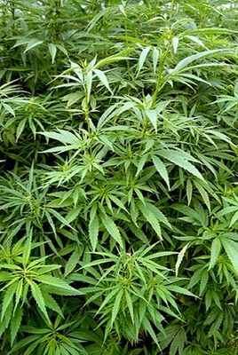
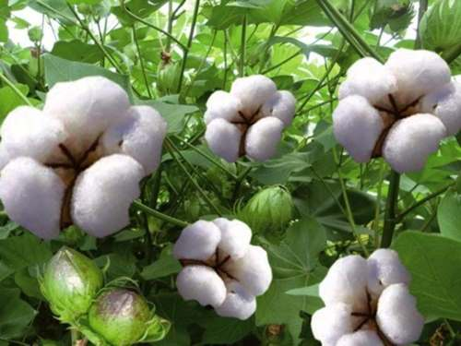
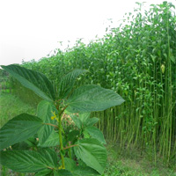

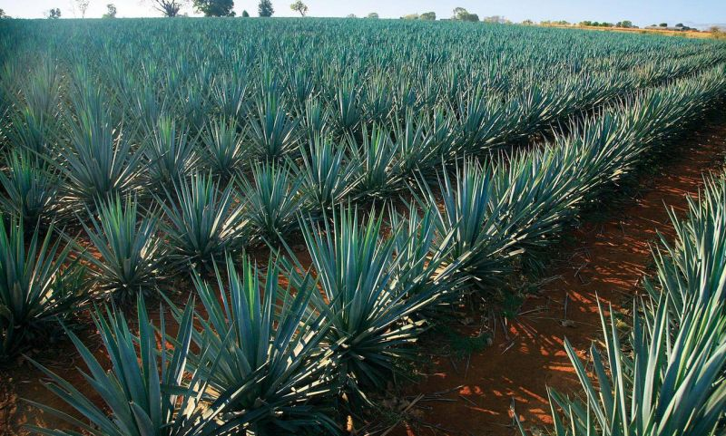
Природні рослинні волокна

Slide 7
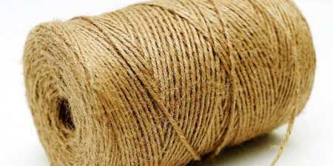
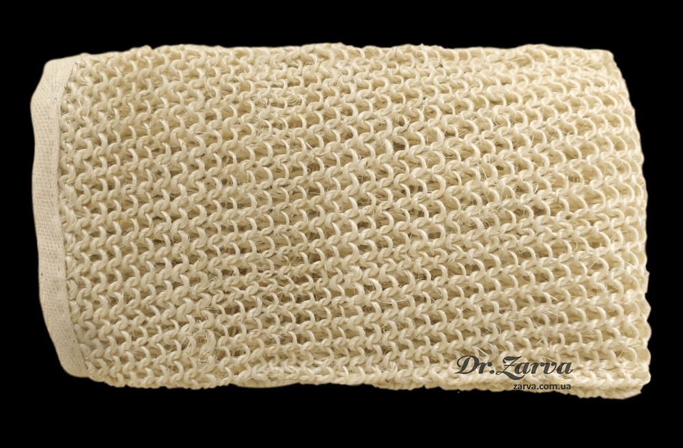
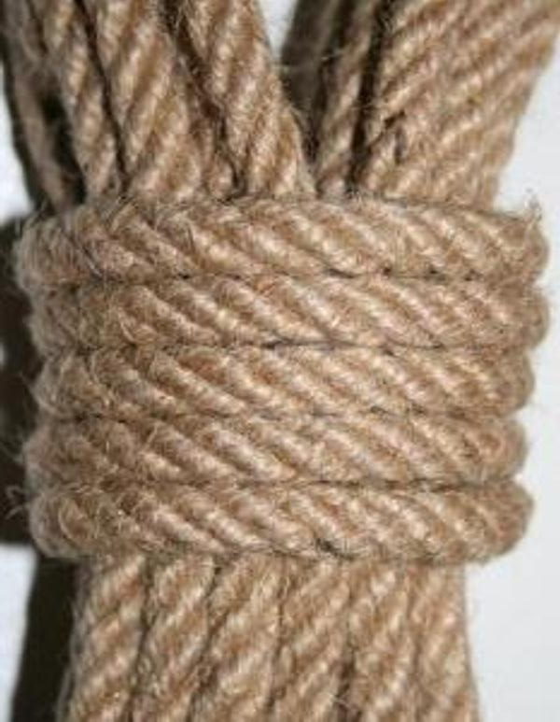
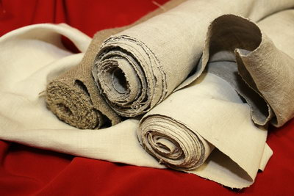
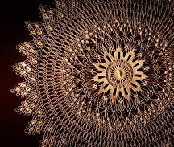
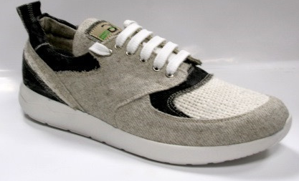
Вироби з природних волокон

Slide 8
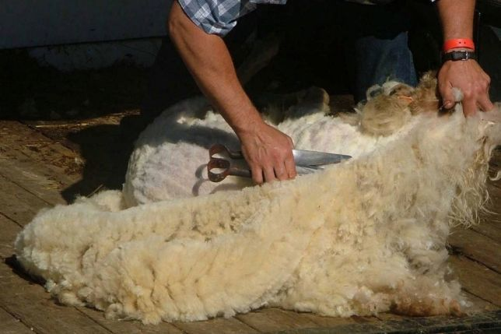
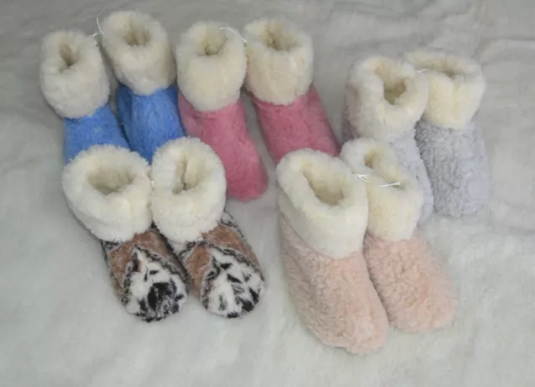
Природні тваринні волокна
(овеча вовна)

Slide 9
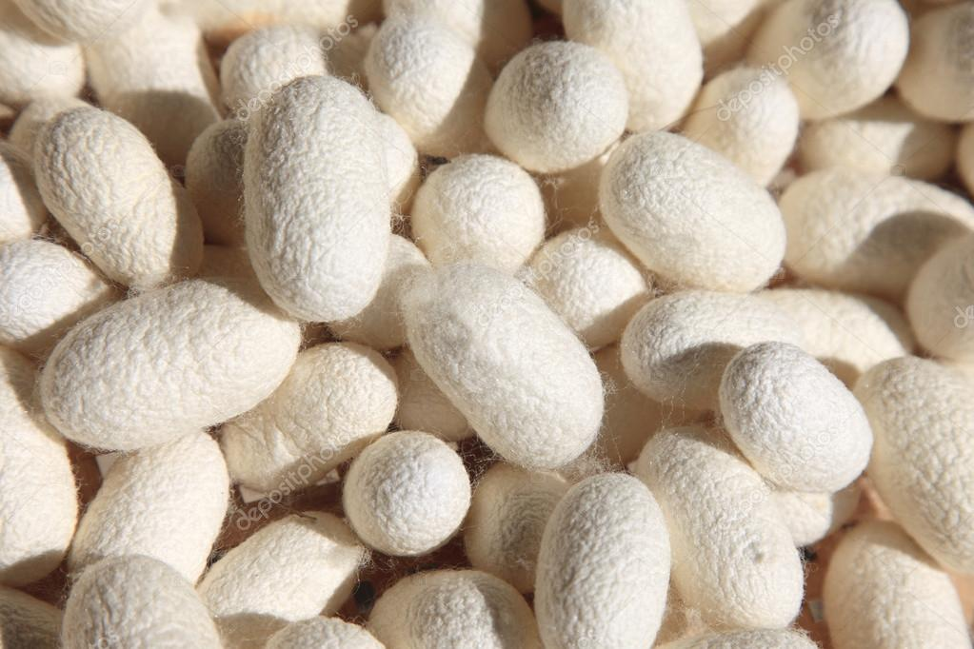
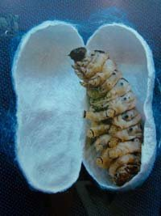
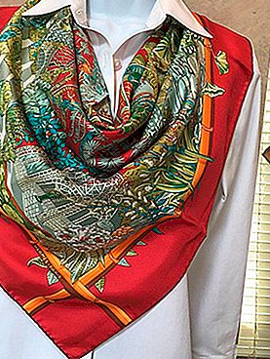
Природні тваринні волокна
(кокони шовкопряда)

Slide 10
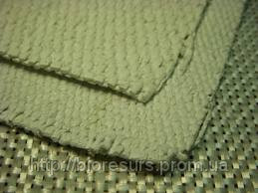
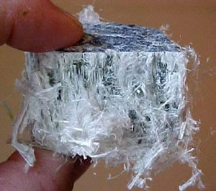
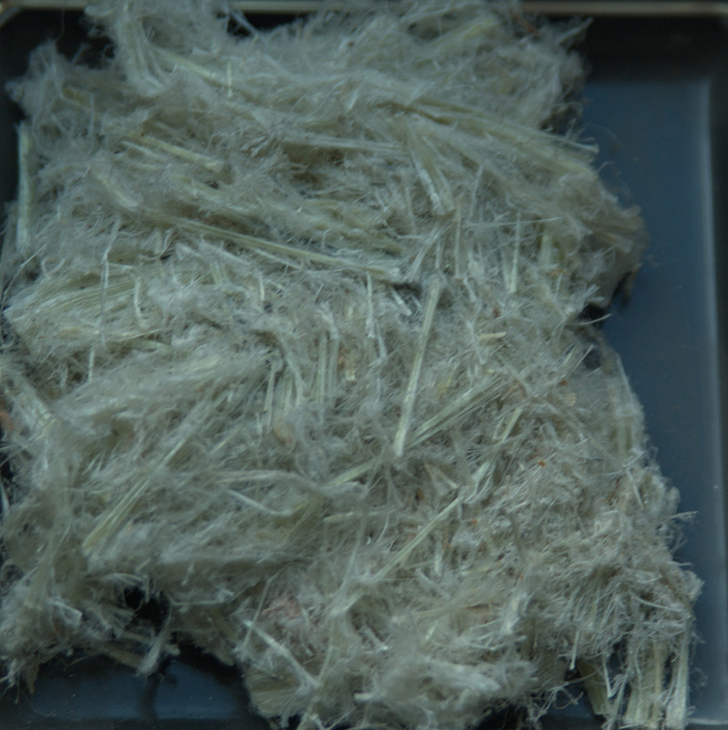
Природні мінеральні волокна
(азбест)

Slide 11
Стадії виробництва тканин
Первинна обробка сировини:
Бавовноочисна;
Вовномийна;
Шовкомотальна;
Льоновиробна.
Кінцева продукція: волокно

Slide 12
Стадії виробництва тканин
2. Прядильне виробництво:
Апаратне прядіння;
Кардне прядіння;
Гребінне прядіння.
Кінцева продукція: нитка (пряжа)

Slide 13
Стадії виробництва тканин
3. Ткацьке виробництво
Кінцева продукція: сурова тканина

Slide 14
Стадії виробництва тканин
4. Оздоблення тканин:
Біління;
Фарбування.
Кінцева продукція: тканина

Slide 15
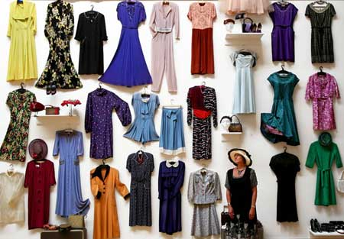
ІІ. Виробництво одягу

Slide 16
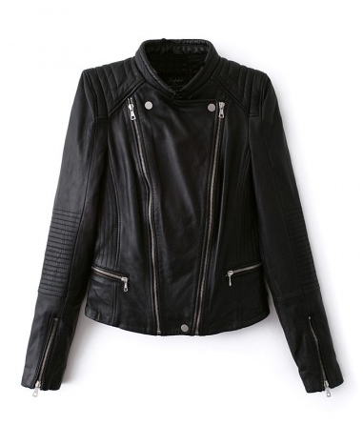
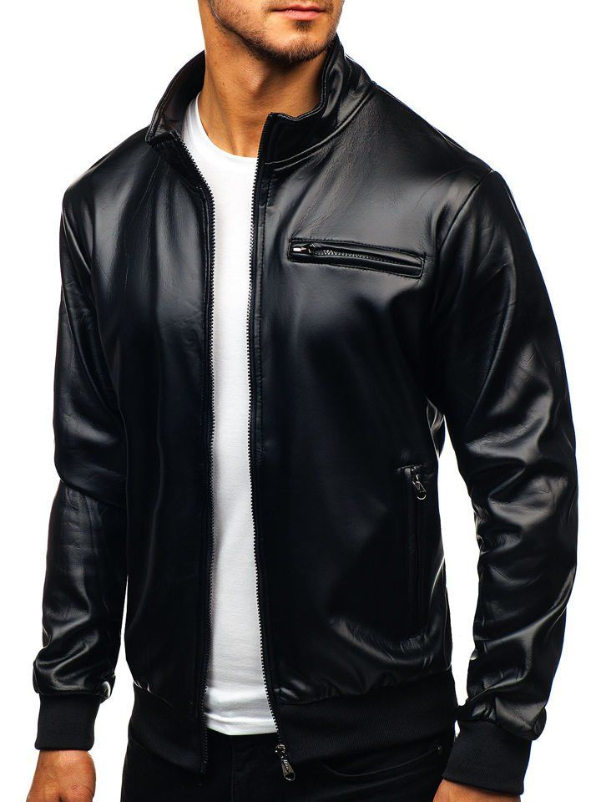
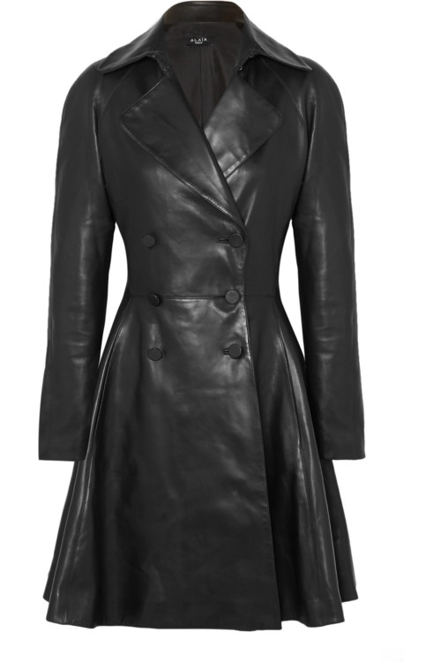
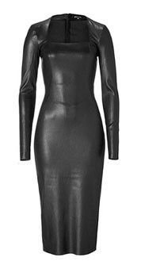
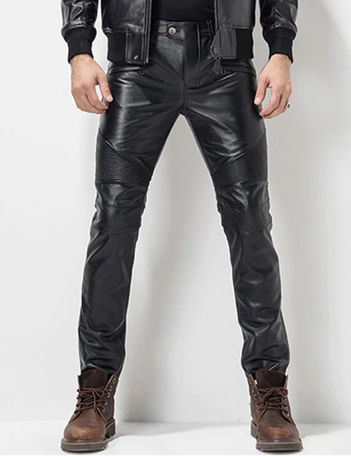
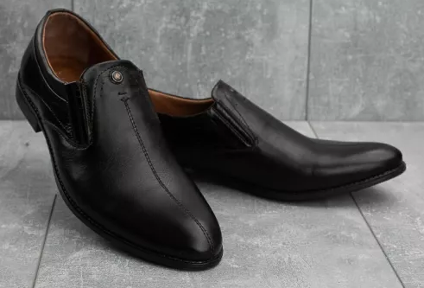
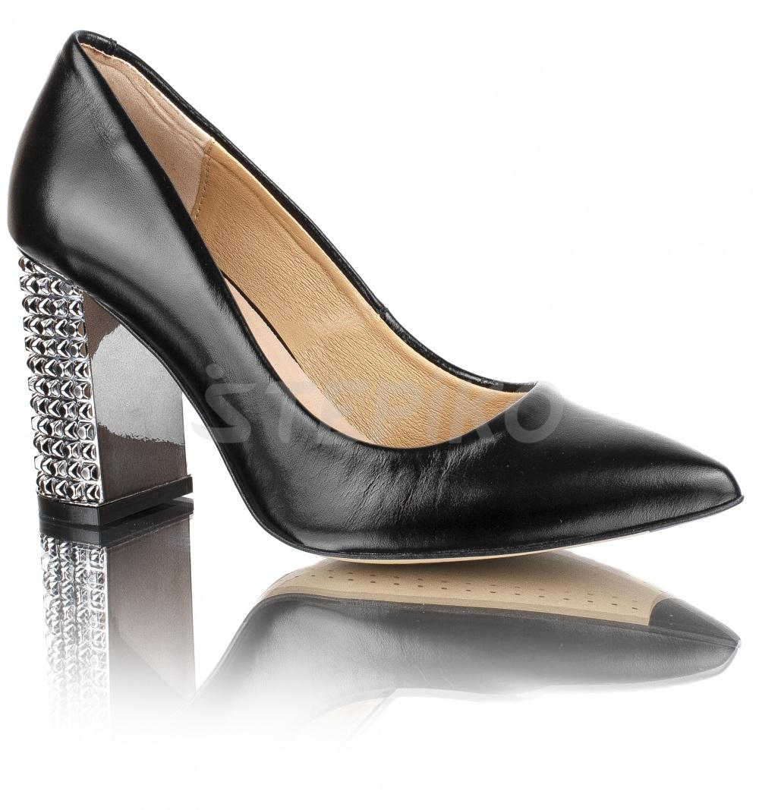
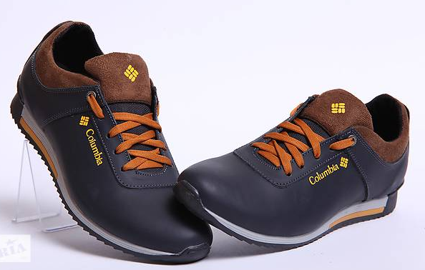
ІІІ. Виробництво шкіри та взуття

Slide 17
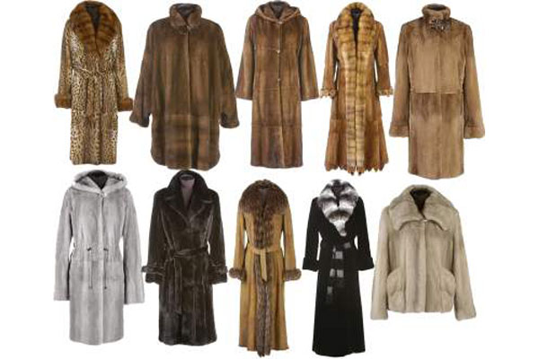
ІV. Виготовлення виробів з хутра

Slide 18
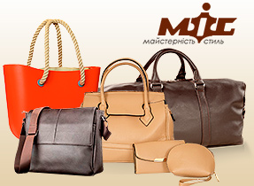
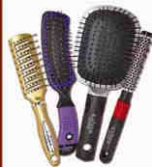
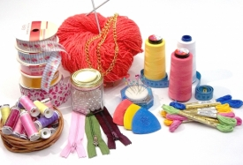
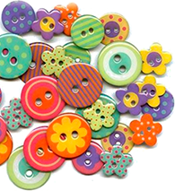
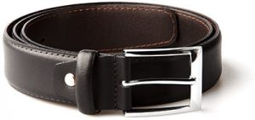
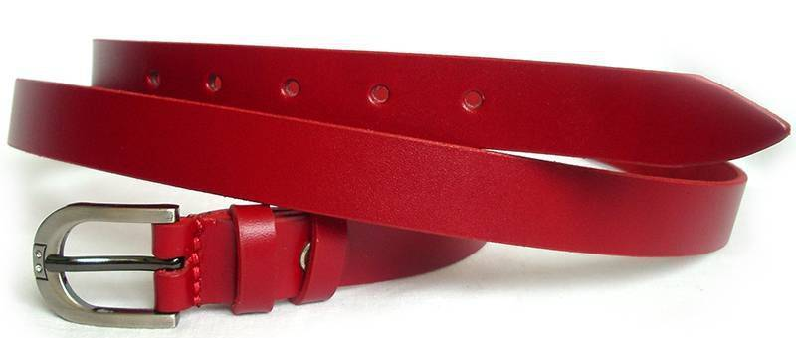
V. Галантерейне виробництво

